Slide 1
«АНТИКОРРУПЦИОННАЯ КОМПЛАЕНС ПРОГРАММА. КОМПЛАЕНС КУЛЬТУРА И ЭТИКА»
Қабылдин Айбек Мейрамханұлы
a.kabyldin@apa.kz
8 7172 75 35 72
НҰР-СҰЛТАН, 2020

Slide 2
ЧТО ТАКОЕ КОМПЛАЕНС?
Обеспечение соответствия организации
установленным требованиям
Антикоррупционный комплаенс
это система мер внутри организации, направленная на обеспечение соблюдения соответствующей организацией законодательства в сфере противодействия коррупции и предотвращение совершения коррупционных преступлений сотрудниками организации.

Slide 3
Правовые основания антикоррупционного комплаенса?
Три основные блока нормативных актов:
a)Иностранное законодательство (имеющее экстерриториальный характер).
b)Международное законодательство (конвенции, которые ратифицированы Казахстаном).
c)Законодательство Казахстана, включая законы и подзаконные нормативные акты.

Slide 4
Почему на казахстанские предприятия распространяются иностранные законы в части комплаенса?
В связи с экстерриториальным (трансграничным) характером законодательных актов в сфере комплаенс, противодействия отмыванию денег и финансированию терроризма (ПОД/ФТ).
Примеры иностранного законодательства:
Закон США «О противодействии коррупции за рубежом» (Foreign Corrupt Practices Act, FCPA, 1977).
Закон США «О налогообложении иностранных счетов» (Foreign Account Tax Compliance Act - FATCA), вступивший в силу с 1 января 2013.
Закон Великобритании «О взятках» (UK Bribery Act).

Slide 5
Каковы законодательные требования по антикоррупционному комплаенсу?
СТАТЬЯ 16:
«В субъектах квазигосударственного сектора определяются структурные подразделения, исполняющие функции антикоррупционных комплаенс-служб, основной задачей которых является обеспечение соблюдения соответствующей организацией и ее работниками законодательства Республики Казахстан о противодействии коррупции».

Slide 6
КОМПЛАЕНС-СЛУЖБА (Антикоррупционная служба)
Требования к антикоррупционной комплаенс службе:
Необходимая компетентность
Статус и высокая этичность
Полномочия
Независимость
Самое главное – создание антикоррупционной комплаенс службы с учетом размера организации, масштабов рисков взяточничества, с которыми она сталкивается, и общей рабочей нагрузки службы

Slide 7
Идентификация необходимых ресурсов
1.Человеческие ресурсы | 2. Физические ресурсы | 3. Финансовые ресурсы
Антикоррупционный менеджер Бухгалтер Руководитель отдела кадров Директор Финансовый директор Специалисты по продажам Технический персонал | Оборудование Мебель Здания Рабочие места Помещения Учебные материалы Коммуникационные службы | Достаточный бюджет

Slide 8
Обмен информацией с высшим руководством
Важно, чтобы комплаенс служба напрямую подчинялась и отчитывалась высшему руководству и управляющему органу (если он имеется)
Служба не должна быть подотчетной только руководителю-посреднику, который затем отчитывается высшему руководству, поскольку это повышает риск того, что сообщение, подготовленное комплаенс службой, будет получено высшим руководством не в полном объеме или в искаженном виде
Комплаенс служба должна также иметь прямые связи с управляющим органом (если он имеется) без необходимости посредничества высшего руководства

Slide 9
Обмен информацией с высшим руководством
Основная ответственность комплаенс службы заключается в осуществлении контроля за разработкой и внедрением комплаенс системы
Это не следует путать с непосредственной ответственностью за деятельность организации в области противодействия коррупции и обеспечением соответствия применимому законодательству в этой области
Каждый несет персональную ответственность за следование этическим и иным правилам, включая выполнение требований комплаенс политики организации и законодательства в области противодействия коррупции
Особенно важно то, что руководство берет на себя лидирующую роль в достижении соответствия в тех частях организации, за которые оно несет ответственность

Slide 10
Права комплаенс-службы
Обеспечение всеми необходимыми ресурсами и компетенциями, особым статусом и независимостью;
Обращаться непосредственно к вышестоящему руководству, при необходимости собирать сотрудников организации и поднимать важные вопросы, касающиеся коррупции или комплаенс-системы;
Делегировать часть своих функций внешним исполнителям с согласия высшего руководство.

Slide 11
Особая ответственность высшего руководства
Несет общую ответственность за внедрение комплаенс-системы и соответствие организации требованиям комплаенс;
Несет ответственность за обеспечение определения ролей и обязанностей на всех уровнях организации;
Руководители каждого подразделения должны убедиться, что их процессы и подразделения соответствуют требованиям комплаенс;
Прежде всего, само руководство обязано выполнять соответствующие требования комплаенса.

Slide 12
Основные функции службы антикоррупционного комплаенса
разработка внутренних документов по вопросам противодействия коррупции в организации;
разработка и актуализация стандартов и политики в области антикоррупционного комплаенса;
проведение разъяснительных мероприятий по вопросам противодействия коррупции и формированию антикоррупционной культуры;
принятие мер по выявлению, мониторингу и урегулированию конфликта интересов;
развитие корпоративных этических ценностей;
контроль за соблюдением работниками организации антикоррупционного законодательства, а также корпоративного кодекса этики (при наличии);
проведение внутреннего анализа коррупционных рисков с привлечением представителей институтов гражданского и бизнес-сообщества;

Slide 13
Основные функции службы антикоррупционного комплаенса
обеспечение публичного раскрытия информации о результатах проведенного внутреннего анализа коррупционных рисков;
проведение служебных проверок на основе обращений (жалоб) о фактах коррупции и/или участие в них;
координация работы по снижению коррупционных рисков в деятельности организации;
оказание содействия уполномоченному органу по противодействию коррупции при проведении внешнего анализа коррупционных рисков в деятельности организации;
мониторинг и анализ изменений в антикоррупционном законодательстве, судебной практики по делам, связанным с коррупцией.
обеспечение включения в гражданско-правовые договоры, заключаемые организацией, предусматривающих обязательное соблюдение сторонами договора норм антикоррупционного законодательства, деловой этики и добропорядочности, принципов добросовестной конкуренции.

Slide 14
Комплаенс-сервис может передавать некоторые функции внешним исполнителям аутсорсинга
Примеры:
Разработка программы проверки соответствия
Тренинги, обучение и консультативный контент
Введение оперативной связи по вопросам этики и комплаенса
Научная антикоррупционная экспертиза
Антикоррупционный мониторинг транзакций
Разработка и внедрение внутреннего контроля
Цифровизация
Отслеживание активов
Проведение интервью и опросов и т.д.

Slide 15
Можно выжать основных элементов программы антикоррупционного комплаенса :
кодекс этики сотрудников организации;
система информирования, включая горячую линию, о нарушениях кодекса этики и антикоррупционных ограничений;
выявление, анализ и оценка коррупционных рисков;
проверка благонадежности третьих лиц, контрагентов и поставщиков;
контроль за ведением учета финансовых транзакций;
система тренингов по противодействию коррупции для руководства и сотрудников организации;
система дисциплинарных наказаний за нарушение кодекса этики для сотрудников организации;
мониторинг исполнения антикоррупционной комплаенс-программы.

Slide 16
Последствия ошибок Комплаенс-службы
Финансовые потери
Возмещение затрат
Расчеты
Штрафы
Потеря возможностей
Крах бизнеса и потеря конкурентных преимуществ
Вред репутации
Негативное влияние на доверие сторонников, клиентов, сотрудников и ключевых заинтересованных сторон
Вред карьере
Бесчестье
Завершение карьеры
Санкции
Штрафы
10

Slide 18
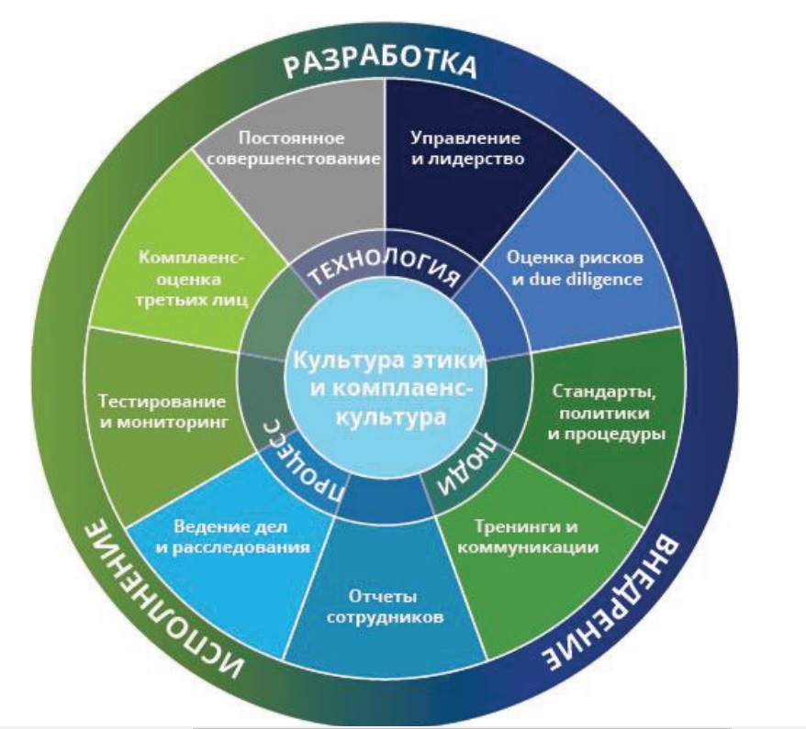
В основе всего лежит культура

Slide 19
КОМПЛАЕНС-КУЛЬТУРА
Основная цель внедрения системы комплаенс– формирование комплаенс культуры в организации, которая основана на принципах добропорядочности и этики и направлена на предотвращение всех возможных коррупционных правонарушений
Высшее руководство должно обеспечить то, что ценности и принципы комплаенс-культуры установлены и доведены до сведения на всех уровнях внутри организации

Slide 20
Комплаенс культура обычно включает следующие компоненты:
Ценности организации
Тон, задаваемый руководством
Последовательность в донесении идей
Создание условий для выяснения возникающих вопросов
От найма до увольнения
Поощрение и вознаграждение
Вынесение решений по спорным вопросам

Slide 21
ЧТО СНАЧАЛА: КУРИЦА ИЛИ ЯЙЦО?
Вариант 1: усилия организации по формированию культуры позволят не нарушать
правила
Вариант 2: строгий контроль за соблюдением правил внутри организации приведет
к формированию культуры

Slide 22
Вариант 2: ЭФФЕКТИВНЕЕ +НЕОБХОДИМЫЙ ЭЛЕМЕНТ ДЛЯ ПОСТРОЕНИЯ СИСТЕМЫ
ЧТО СНАЧАЛА: КУРИЦА ИЛИ ЯЙЦО?
– ЭТО ОБУЧЕНИЕ И ИНФОРМИРОВАНИЕ, ЧТО ПРИВОДИТ К ФОРМИРОВАНИЮ КУЛЬТУРЫ

Slide 23
СТАНДАРТЫ ПОВЕДЕНИЯ
Важно, чтобы все сотрудники понимали, какое поведение ожидается от них/организации и на каких принципах основаны принимаемые решения.

Slide 24
Правомерное использование вверенных ресурсов
Сотрудники организации должны стремиться к обеспечению сохранности активов и бережному отношению материально-технических ресурсов (имущество, транспорт, оборудование, канцелярские принадлежности и т.д.), вверенных им для выполнения своих обязанностей.

Slide 25
Этическое поведение
Э
Т
И
К
А
При общении с клиентами, коллегами и другими заинтересованными сторонами следует:
излагать свои мысли в корректной и убедительной форме;
выслушивать вопросы собеседника внимательно, не перебивая говорящего,
проявлять доброжелательность и уважение к собеседнику;
давать исчерпывающие консультации и информировать клиентов о возможных рисках;
относиться почтительно к людям старшего возраста, ветеранам, инвалидам, оказывать им необходимую помощь.

Slide 26
Преимущества этической культуры
Большое количество лояльных сотрудников значительно снижает коррупционные риски
Менеджеры, которые придерживаются корпоративных ценностей, значительно повышают эффективность деятельности
Этические компании больше вызывают доверие клиентов и поставщиков, получают широкую общественную поддержку
Высокая этическая культура позитивно сочетается с долгосрочным доходом; меньше судебных исков и штрафов, больше спроса на продукт компании

Slide 27
Поведение вне организации
Сотрудники организации должны стараться не допускать случаев безнравственного поведения, оскорбления человеческого достоинства, нарушения законодательства, посягательства на порядок и безопасность окружающих.
Поведение одного индивидуума может оказывать влияние на восприятие организационной культуры компании

Slide 28
Поведение в коллективе
Сотрудники должны стремиться при исполнении своих обязанностей следовать следующим правилам:
Пресекать либо принимать меры по недопущению нарушения норм этики со стороны своих коллег;
Воздерживаться от обсуждения личных и профессиональных качеств коллег, порочащих их честь и достоинство в коллективе;
Не допускать действий (бездействия), препятствующих выполнению коллегами их обязанностей.
Важной составной частью отношений внутри коллектива являются взаимоотношения в системе «руководитель – подчиненный».

Slide 29
Конфликт интересов
Под конфликтом интересов подразумевается ситуация, при которой личная выгода работника компании влияет на его профессиональные действия и наносит ущерб интересам компании.
Столкновение личных интересов и интересов компании. Это может быть связано с выбором контрагента или прием нового сотрудника среди родственников и партнеров, предоставление им доступа к корпоративной тайне.
Особенно важно в квазигосударственных организациях

Slide 30
Публичное выступление, отношение со СМИ
Совещания, презентации, брифинги, конференции, доведение до подчиненных новой информации, доклад или отчет – все это можно объединить в одно понятие – ИНСТРУМЕНТЫ БИЗНЕС-КОММУНИКАЦИИ.
Сотрудникам не следует публично выражать свое мнение от имени организации, если оно:
не соответствует основным направлениям политики организации;
раскрывает информацию, которая относится к корпоративной тайне;
содержит неэтичные высказывания.

Slide 31
Придерживаться делового этикета (установленных компанией требований)
Общепринятые правила делового этикета включают: эффективное и рациональное использование рабочего времени, соблюдение дресс-кода, отношения в работе между сотрудниками, деловые переговоры, владение основами тайм менеджмента, уважение собеседника, телефонный этикет.
Соблюдение правил делового этикета способствуют повышению уровня доверия населения и заинтересованных сторон к организации.

Slide 32
ФОРМИРОВАНИЕ КУЛЬТУРЫ ДОБРОПОРЯДОЧНОСТИ

Slide 33
Ценности комплаенс системы
·ПРОЗРАЧНОСТЬ
·ВЕРХОВЕНСТВО ЗАКОНА
·ЧЕСТНОСТЬ
·ДОВЕРИЕ
·СПРАВЕДЛИВОСТЬ
·ОТКРЫТОСТЬ

Slide 34
Этика руководителя
Соблюдение этических норм в организациях во многом зависит от авторитета руководителя.
Важно, чтобы руководитель проводил разъяснительную работу по соблюдению правил этического поведения среди своих подчиненных, и личным поведением подавал пример добропорядочности, честности и беспристрастности.
При взаимодействии с подчиненными руководителю следует придерживаться следующих правил:
проявлять интерес к работникам, быть внимательным к ним;
уметь правильно давать указания;
поддерживать инициативу и творческий подход к делу;
соблюдать правила делового этикета;
принимать меры по профилактике этических нарушений в коллективе.

Slide 35
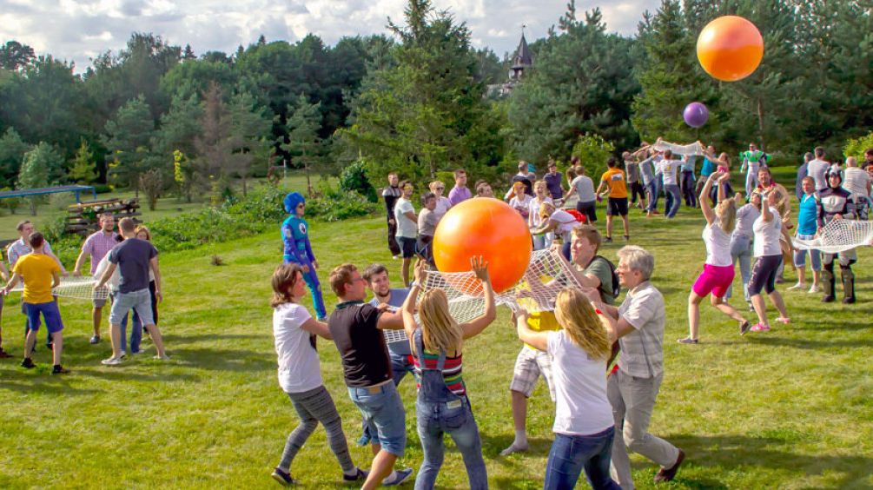
Тимбилдинг
Преимущества тимбилдинга заключаются в решении следующих задач:
создание дружественной атмосферы внутри организации;
объединение сотрудников для достижения общих целей;
оптимизация работоспособности.
Тимбилдинг решает и еще одну очень важную задачу – оптимальный баланс между личными интересами и общей идеей, когда человек, не забывая о своих частных мотивах, делает все, что от него зависит во благо достижения положительного результата.

Slide 36
Уважение прав человека и вежливость
В взаимоотношении с коллегами, партнерами, услугополучателями или клиентами проявлять вежливость и корректность и формировать высокую культуру взаимоотношений в организации.
При этом значимыми критериями уважения в любом коллективе может выступать право на достойное отношение, авторитет человека, его статус, действия и поступки.

Slide 37
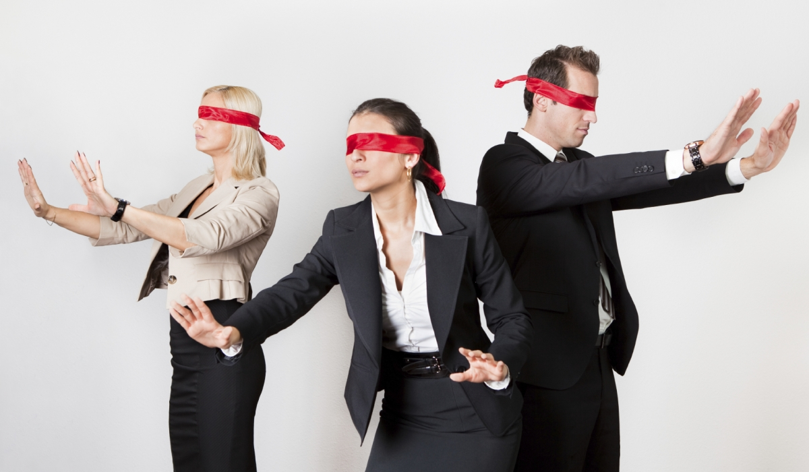
НЕОБХОДИМО РАЗВЕЯТЬ ТРИ МИФА О КОРУПЦИИ
1 - МИФ. «Я не виноват, был вынужден дать или брать взятку. Я не причастен".
2 - МИФ. «Коррупция – легкий вид правонарушения без жертв".
3 - МИФ. " Мы не можем преодолеть коррупцию, это неотъемлемая часть нашего общества".

Slide 38
Упражнение
В организации вы провели внутреннюю проверку (опрос), в ходе которого обнаружили, что не все сотрудники из опрошенных были осведомлены о существовании процедур, позволяющих им анонимно сообщать о возможных, подозреваемых или существующих случаях коррупции в организации. Это считается несоответствием комплаенс политике организации.
Предложите действие для исправления данного несоответствия и обоснуйте их.
Основные причины:
Действия:

Slide 39
«It takes many good deeds to build a good reputation, and only one bad one to lose it»
РЕПУТАЦИЯ
«Бір құмалақ бір қарын майды шірітеді»

Slide 40
Вопросы-Ответы

Slide 41
Спасибо за внимание!

